Slide 1
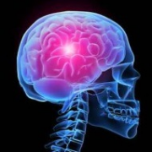
Основы лучевой диагностики
ФГБОУ ВО СЗГМУ им. И.И. Мечникова Минздрава России
Кафедра лучевой диагностики
Для студентов

Slide 2
Методы лучевой диагностики
Рентгенологический (включая КТ)
Ультразвуковой
Магнитно-резонансный
Радионуклидный (радиоизотопная диагностика), включая ПЭТ
Термографический
Специальности по лучевой диагностики:
Врач-рентгенолог
Врач ультразвуковой диагностики
Радиолог (включая и лучевую терапию)

Slide 3
Рентгенологический метод
Открытие рентгеновского излуче­ния, относится к числу крупнейших научных дос­тижений, оказавших существенное влияние на развитие различных отраслей науки и техники, связано с именем профессора физики Вюрцбургского университета Вильгельма Конрада Рентгена. 8 но­ября 1895 года, случайно он обнаружил свечение люминесцентного материала. Это излучение он назвал Х-лучами.
Результаты этой работы были опубликованы в середине ян­варя 1896 года в небольшой брошюре «О новом роде лучей».
Несколько позже (23 января) Рентген выступил на заседании Вюрцбургсного физико-медицинского общества и сообщил о своем открытии. Во время доклада был сделан рентгеновский снимок руки председателя общества.

Slide 4
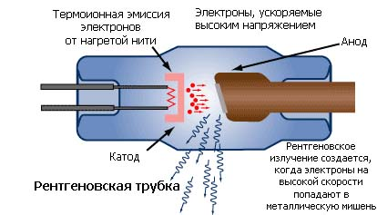
Базовые основы рентгеновского метода
Рентгеновское излучение — это вид электромагнитных колеба­ний, возникающих при резком торможении ускоренных электронов в момент их столкновения с атомами вещества анода рентгено­вской трубки, либо при перестройке электронных оболочек атомов.
Рентгеновское излучение генерируется в рентгеновской трубке, которая представляет собой электровакуумное устройство, состоя­щее из стеклянного баллона и двух металлических электродов: като­да и анода.
Электроны под действием высокого напряжения устремляются к положи­тельно заряженному аноду. В трубке имеется фокусирующее уст­ройство, которое направляет поток электронов в одну точку — фокусное пятно анода. При столкновении с ним в результате резко­го торможения происходит превращение кинетической энергии в тепловую энергию (98%) и энергию рентгеновского излучения (2%).

Slide 5
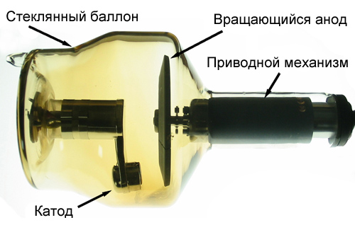
Ключевые принципы работы рентгеновской трубки
Рентгеновское излучение образуется в результате столкновения движущихся электронов с неподвижными ядрами анода
Вырабатывается 2 типа излучения – характеристическое и тормозное
Меняя напряжение и силу тока в трубке можно изменять свойства генерируемого рентгеновского излучения. Даже небольшое увеличения напряжения накаливания катода усилит «срыв» быстрых электронов и увеличит их поток в сторону анода. Анод вращается для рассеивания тепла, а расположен он так, чтобы генерируемое рентгеновское излучение было направлено в сторону пациента.

Slide 6
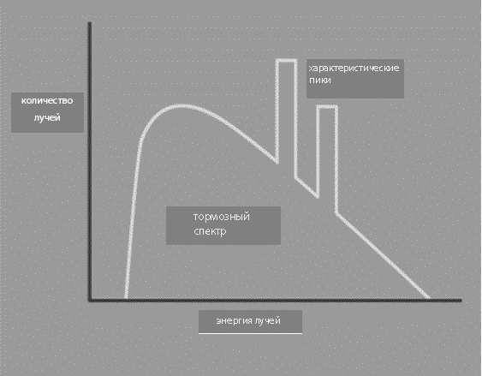
Спектр рентгеновского излучения
В результате обоих механизмов формирования рентгеновского излучения электромагнитный пучок имеет определенный спектр. На спектр можно влиять путем изменения силы тока и напряжения, а также дополнительным использованием фильтров для отсечения низкоэнергетических фотонов.
С увеличением высокого напряжения (разности потенциалов на электродах трубки) возрастает энергия излучения и уменьшается длина волн рентгеновских лучей. Коротковолновое излучение при­нято называть «жестким». Оно обладает большей проникающей способностью, чем длинноволновое — «мягкое».

Slide 7
Свойства рентгеновского излучения
Способность проникать через различные вещества, в том числе через органы и ткани человеческого тела, не пропускающие лучи видимого цвета.
Вызывать флюоресценцию: свечение некоторых химических соединений (активированные сульфиты цинка и кадмия, кристаллы вольфрамата кальция, платиносинеродистый барий). На этом свой­стве основано рентгеновское просвечивание, а также использова­ние усиливающих экранов при рентгенографии.
Оказывать фотохимическое действие: разлагать галоидные соединения серебра и вызывать почернение фотографических сло­ев (в том числе рентгенографической пленки). Это свойство лежит в основе получения рентгеновских снимков.
Вызывать физиологические и патологические (в зависимости от дозы) изменения в облученных органах и тканях— оказывать биологическое действие.
Передавать энергию излучения атомам и молекулам окружа­ющей среды, вызывая их возбуждение, а также распад на положи­тельные и отрицательные ионы — ионизационное действие. При определенных условиях между ионизационным эффектом и дозой облучения существует прямая зависимость. Это позволяет, оцени­вая с помощью специальных приборов (дозиметров) степень иони­зации воздуха, определить количество и качество рентгеновских лучей, применяемых для диагностики или терапии.

Slide 8
Принципы получения и особенности рентгеновского изображения
Луч, проходя сквозь ткани, взаимодействует с анатомическими структурами – поглощается или рассеивается. Поглощение рентгеновских лучей, помимо их энер­гии, определяется атомным составом, удельным весом (плотнос­тью) и толщиной объекта. Чем тяжелее входящие в ткани хими­ческие элементы, больше их удельный вес и толщина слоя, тем интенсивней поглощается рентгеновское излучение. И, наоборот, ткани, состоящие из элементов с низким атомным номером, обыч­но имеют небольшой удельный вес и в меньшей степени поглоща­ют рентгеновы лучи.
В наибольшей степени рентгеновские лучи по­глощаются костями, значительно в меньшей степени — мягкими тканями (особенно жировой) и меньше всего тканями, содержа­щими воздух.
в основе образования рентгеновского изобра­жения лежит неодинаковое поглощение рентгеновских лучей в ис­следуемых органах и тканях. Это так называемый абсорбционный закон рентгеновской дифференциации.

Slide 9
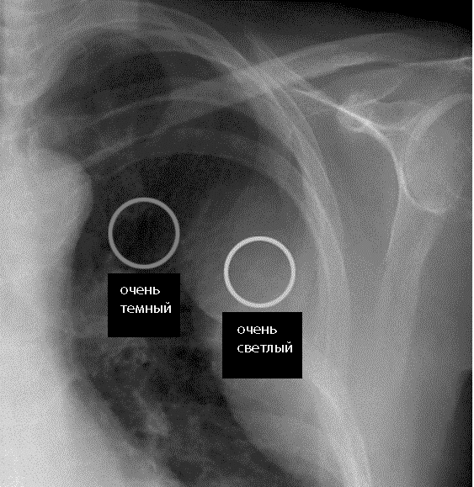
Ключевые положения формирования рентгеновского изображения
Рентгеновское изображение – это карта поглощения рентгеновских лучей
Степень поглощения зависит от плотности и толщины тканей
Описание рентгеновского изображение включает характеристику плотности ткани, что позволяет оценивать ее изменение в патологии
Разница в контрастности между смежными структурами зависит от их плотности и толщины.

Slide 10
Основные свойства рентгеновского изображения
Рентгеновское изображение является:
прямым и теневым
плоскостным и суммационным
Увеличенным
Меняя расположение объекта по отношению к источнику и детектору можно получать увеличенные, при необходимости, изображения, или, наоборот, добиваться наиболее реальных размеров объекта.

Slide 11
Основные методики рентгенологического исследования
р е н т г е н о г р а ф и я, «классическая» пленочная и прямая цифровая
Рентгеноскопия (просвечивание)
Специальные методики - ангиография, бронхография, холецистография, внутривенная урография, цистография и др.)

Slide 12
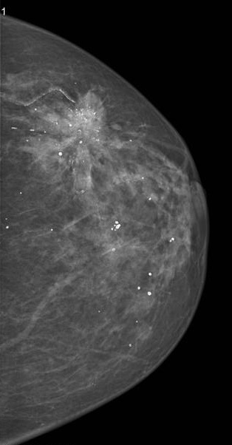
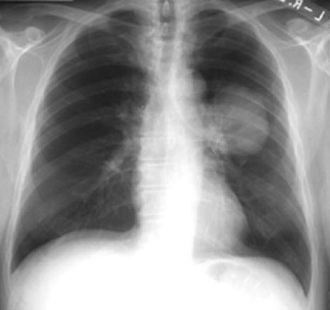
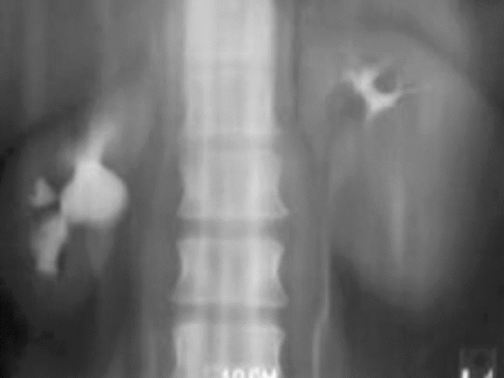
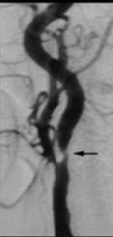
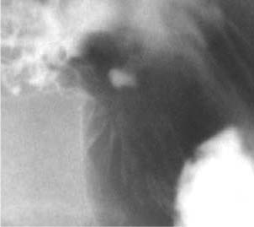
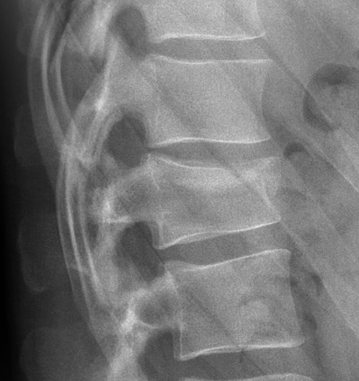
Области применения рентгенологии
Костно-суставная система, включая череп, позвоночник, челюстно-лицевую область
Легкие и средостения
Пищеварительный тракт
Мочевыделительная система (экскреторная и внутривенная урография)
Патологий сосудов (ангиография, дигитальная субтракционная), в том числе коронарография
Молочные железы (маммография)

Slide 13
Основные требования к организации рентгенологических исследований
Своевременность их проведения, максимально возможное со­кращение продолжительности.
Достаточная полнота и качество рентгенологических обсле­дований.
Целесообразная экономичность рентгенологических исследо­ваний.
Безопасность исследований как для пациентов, так и для пер­сонала, а также всех лиц, участвующих в исследовании.
Необременительность исследований для пациентов.
Рентгенологические исследования назначают больным лечащие
врачи при наличии соответствующих медицинских показаний, с уче­том сроков (за исключением неотложных случаев) предшествовав­ших исследований и их результатов.

Slide 14
Документация, учет и отчетность
Документация в рентгенологическом отделении (каби­нете) делится на две основные группы: административно-уп­равленческая и медицинская учетно-отчетная.
К первой группе относятся:
санитарный паспорт на право эксплуатации кабинета;
техническая документация на аппаратуру;
контрольно-технический журнал;
инструкции по технике безопасности;
журнал и карточки регистрации инструктажа по технике безопасности;
акты проверки уровней радиации на рабочих местах;
медицинские книжки на сотрудников кабинета;
должностные инструкции сотрудников кабинета.
Ко второй группе относятся:
журнал ежедневного учета работы кабинета;
годовой отчет о работе рентгенологического отделения;
В каждом рентгенологическом отделении должен быть обору­дован архив рентгенограмм.

Slide 15
Основы безопасности рентгенологических исследований
Главным документом по обеспечению радиационной безопасности рентгенологических исследований является САНПИН 2.6.1.1192-03, введенный в действие Постановлением МЗ РФ №8 с 1 мая 2003 года с изменениями на 14 февраля 2006 года. Правила являются нормативным документом, устанавливающим основные требования и нормы по обеспечению радиационной безопасности персонала, пациентов и населения при проведении медицинских рентгенологических процедур с диагностической, профилактической, терапевтической или исследовательской целями.
Безопасность пациента основана на ряде важных принципов: обоснования при проведении рентгенологических исследований, оптимизации или ограничения уровней облучения, обеспечение радиационной безопасности, а также ограничения предельно допустимых доз.

Slide 16
Основы Рентгеновской компьютерной томографии (КТ)
Рентгеновская компьютерная томография (РКТ) появилась в 1972 году. За изобретение РКТ английский инженер H.Haunsfield и математик A.Cormak получили Нобелевскую премию по медицине. В основе рентгеновской компьютерной томографии лежит поглощение рентгеновского излучения тканями, то есть в этом смысле он аналогичен классической рентгенологии.

Slide 17
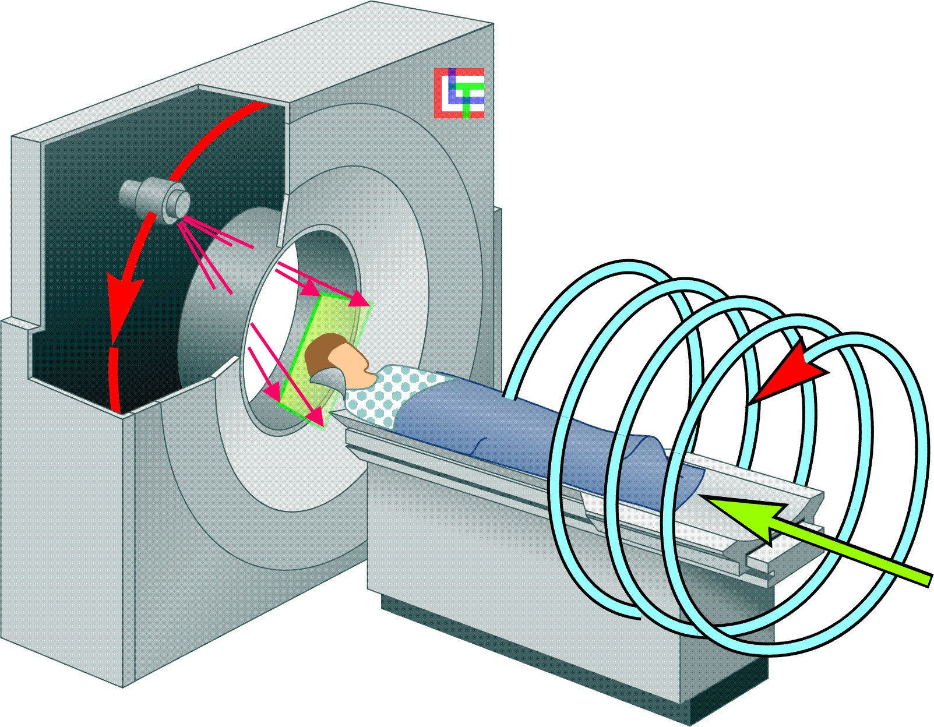
Принципы получения КТ изображения
Рентгеновский луч, создаваемый рентгеновской трубкой и затем фокусируемый коллиматором, после прохождения сквозь тело попадает на датчики. Последние регистрируют интенсивность излучения. Получение изображения поперечного слоя исследуемого объекта достигается с помощью кругового движения рентгеновской трубки, продвижения стола и математической обработки множества рентгеновских изображений. Результат измерений одного и того же объекта, сделанных под разными углами, преобразуется в двухмерное изображение слоя. По сравнению с традиционной рентгенологической диагностикой РКТ позволяет различать ткани лишь незначительно отличающиеся друг от друга по плотности (на 0,5%), то есть контрастное разрешение КТ в десятки раз больше традиционного рентгеновского.
Послойность получения изображений исключает наслоение «теней».

Slide 18
Параметры КТ изображения
Яркость сигнала от элементов объекта на РКТ стандартизована по условной шкале единицах Хаунсфилда (HU). Единица Хаунсфилда отражает значения коэффициента ослабления рентгеновских лучей для заданных технических параметров томографа. За ноль принимается плотность воды, плотность компактного вещества кости +1000 HU, плотность воздуха –1000 HU. Таким образом, РКТ даёт не истинный денситометрический анализ, а сопоставительный.
Основными параметрами, влияющими на изображение являются напряжение и ток рентгеновской трубки. Увеличение напряжения увеличивает энергию луча и уменьшает зашумлённость изображения. Сила тока (мА) в единицу времени (с) или экспозиция (мАс) определяют соотношение сигнал-шум и дозу облучения.

Slide 19
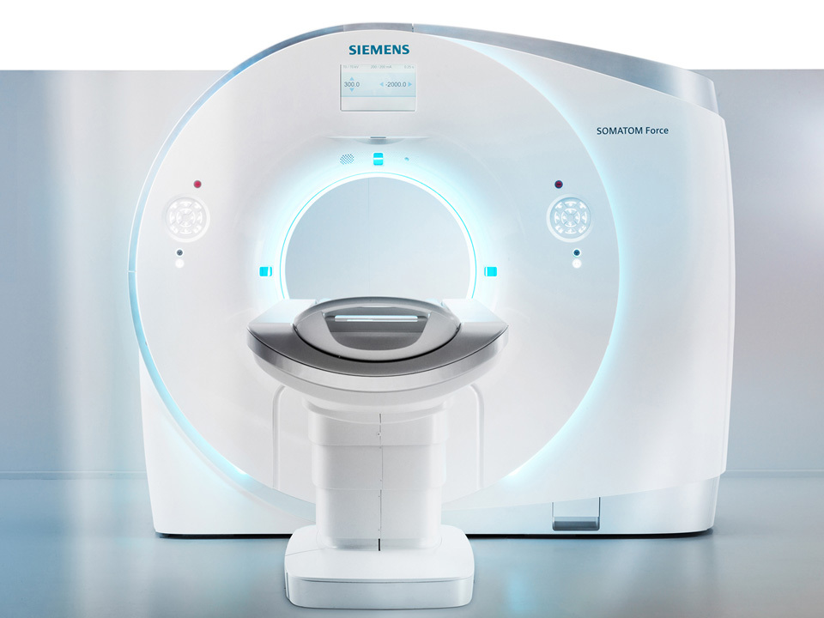
Типы современных КТ аппаратов
Спиральные многосрезовые (СКТ)и мультиспиральные (МСКТ)
Двухтрубочные МСКТ от 256 срезов и больше
С ускорителем электронов вместо трубки (ЭКТ)
В сочетании с ПЭТ (ПЭТ-КТ)

Slide 20
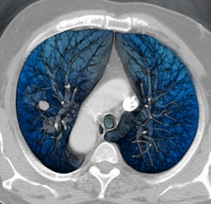
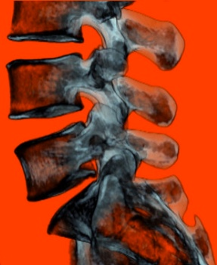
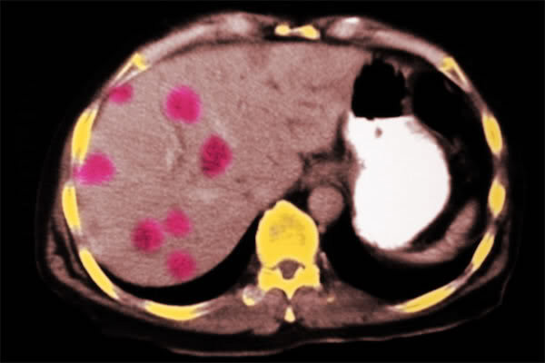
Основные области применения КТ
Легкие и средостение
Головной мозг (особенно, ЧМТ, КТ-ангиография и КТ-коронарография)
Органы брюшной полости (особенно ургентные состояния)
Виртуальная эндоскопия
КТ-флюороскопия (инвазивные процедуры под контролем КТ)
Костная система (переломы, артрозы, остеоденситометрия)

Slide 21
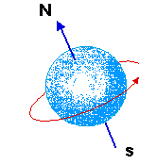
Базовые основы МРТ
В основе получения МРТ изображения лежит вращение частиц.
Протоны (ядра водорода) имеют наибольшую магнитную чувствительность, их много в организме (вода, жир и т.д.) и лучше других атомов подходят для получения изображения
Явление ядерного магнитного резонанса - это процесс поглощения ядрами, находящимися в постоянном магнитном поле, энергии электромагнитного излучения
Ларморовской частоты с переходом на более высокий энергетический уровень и изменением ориентации (возбуждение), а затем возврата в исходное состояние
(релаксация) с потерей избытка энергии в виде излучения той же частоты.

Slide 22
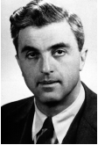
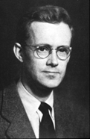
Явление ЯМР
Английский физик Joseph Larmor
(1857-1942) представил это в виде
уравнения в котором резонансная
частота строго пропорциональна величине магнитной индукции.
Резонансная частота лежит в спектре радиоволн (≈10⁷) и не вызывает ионизации.
Для ядер водорода 42,56 МГц/Тл.
Эффект ядерного магнитного резонанса впервые был описан в 1946 году американскими учёными Felix Bloch (1905-1983) и Edward Mills Purcell (1912-1997). В 1952 году они получили Нобелевскую премию по физике.
Идея получения изображения с помощью ядерного магнитного резонанса была сформулирована в 1973 году. За изобретение МР томографа в 2003 году учёный из университета Иллинойса (США) Paul Christian Lauterbur (род.1929) и учёный из университета Ноттингема (Великобритания) сэр Peter Mansfield (род.1933) были удостоены Нобелевской премии по физиологии и медицине.
Notes:
*
*
*
*

Slide 23
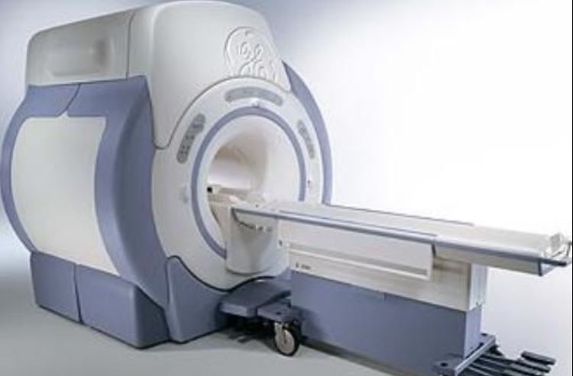
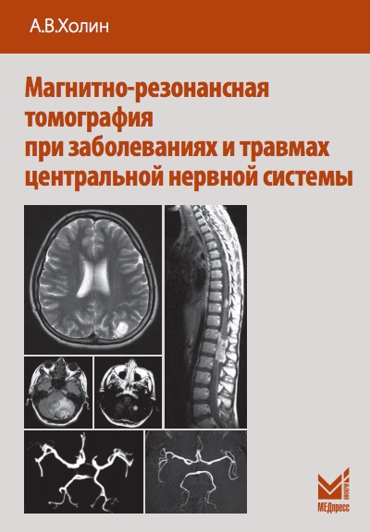
Импульсные последовательности
Импульсная последовательность – это чередование
радиочастотных импульсов и градиентных магнитных полей через
определенные временные интервалы, измеряемые в
миллисекундах. В МРТ –аппарат заложено множество импульсных последовательностей и их можно оптимизировать для конкретных задач диагностики. У разных фирм одинаковые импульсные последовательности называются по-разному, но существуют таблицы акронимов. Меняя параметры в импульсной последовательности можно влиять на качество изображения и его информативность.

Slide 24
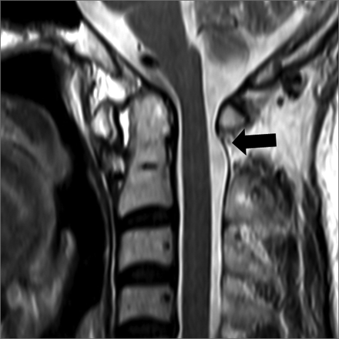
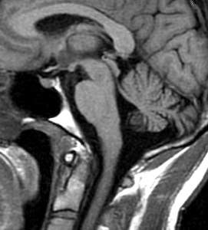
«классические» изображения
Т2-взвешенное (зависимое)
Т1-взвешенное (зависимое)

Slide 25
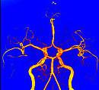
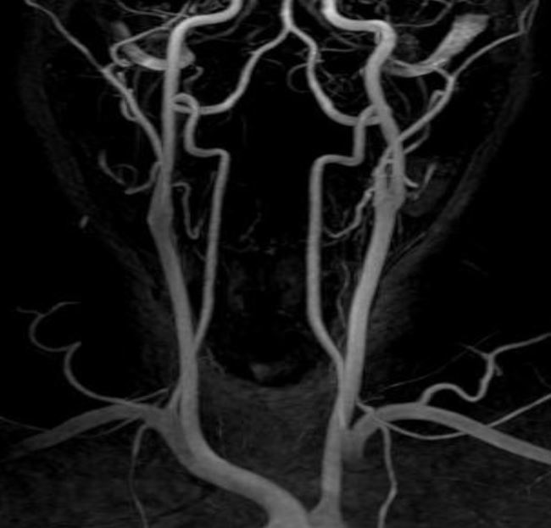
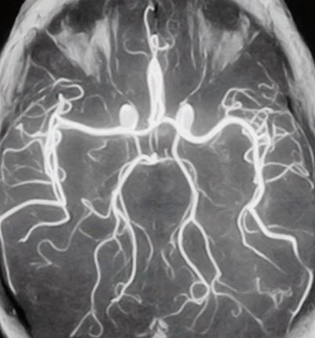
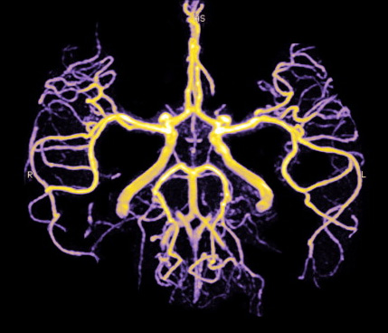
МР-ангиография (сосудистая программа)

Slide 26
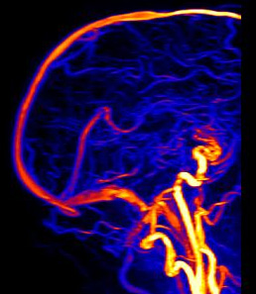
МР-венография
МР-венография дает представление о состоянии венозных синусов и оттоке крови по магистральным венам.

Slide 27
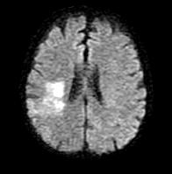
Диффузия, функциональный МРТ, спектроскопия
В основе диффузии лежит Броуновское движение, то есть хаотичное колебание молекул воды, вызванное тепловой энергией.
МРТ не позволяет напрямую наблюдать метаболизм тканей и локальные изменения его активности, но даёт возможность выявлять локальные увеличения кровотока и микрососудистую оксигенацию. Это свойство лежит в основе функционального магнитного резонанса (fMRI).
МР спектроскопия (МРС), в отличие от обычной МРТ, определяет определять некоторые метаболиты. Сегодня МРС используется главным образом для оценки степени злокачественности опухолей. МРС возможна не только на основе атомов водорода, но также фосфора и углерода, что открывает перспективы в изучении многих метаболических нарушений.

Slide 28
Контрастирование
Точкой приложения магнитофармацевтики являются релаксационные времена. Контрастирующие вещества неспецефическим и непрямым образом их меняют.
Магневист(Magnevist) – Schering, Германия,
Гадовист (Gadovist)
Дотарем(Dotarem) – Guerbet, Франция,
ПроХанс(ProHans) - Bracco, Италия
Омнискан(Omniscan) – Nykomed, Норвегия

Slide 29
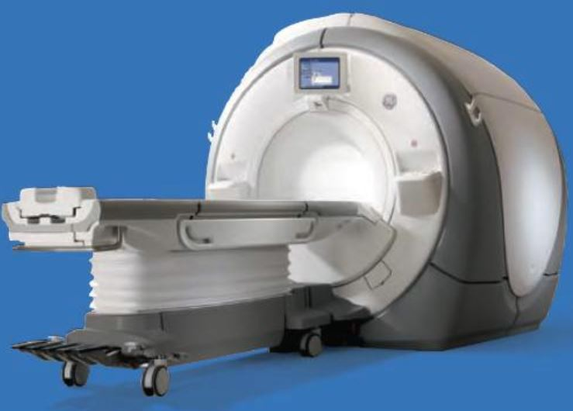
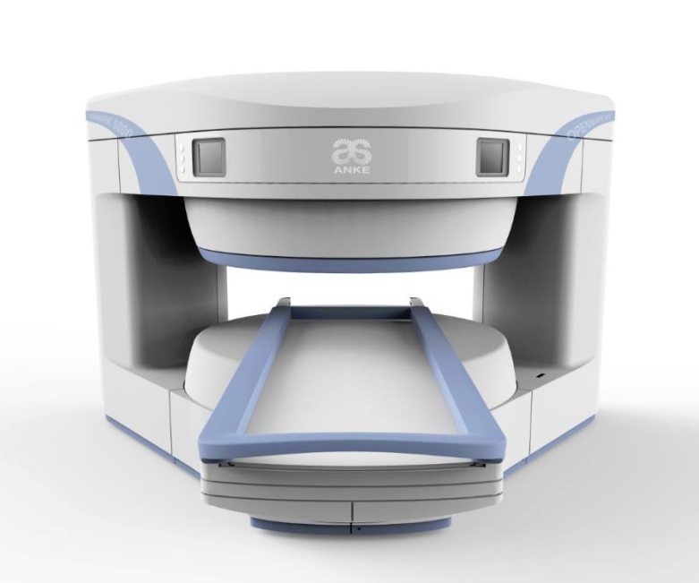
Типы МР-томографов
Сверхпроводящие закрытого типа (0,5-3,0 Тл)
Постоянные открытого типа (0,2-1,2 Тл)

Slide 30
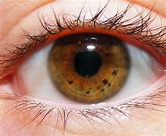
Безопасность МРТ
Действие радиочастотного поля при наличии искусственного водителя сердечного ритма может приводить к перебоям. Поэтому все инструкции запрещают проводить МР-обследование таких больных.
Эффект “затягивания” в магнит металлических парамагнитных
предметов
Сдвиг металлических имплантантов. Это относится, главным
образом, к гемостатическим клипсам на сосудах. В связи с
опасностью кровотечения исследование лучше не проводить,
или убедиться в отсутствии сдвига.
Опасность представляют и стружки в глазном яблоке.
Радиочастотные импульсы в принципе могут нагревать ткани.
Поэтому есть определенный допустимый предел поглощенной
энергии. Величина поглощенной энергии обозначается SAR
(Specific Absorbtion Rate) и измеряется в Вт/кг массы тела.

Slide 31
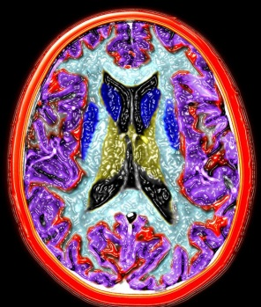
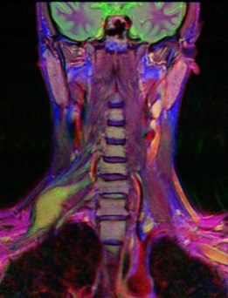
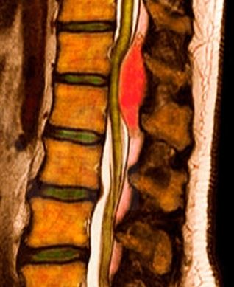
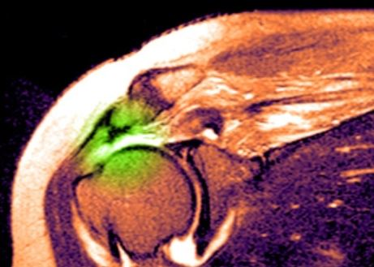
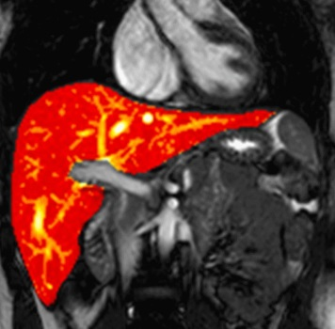
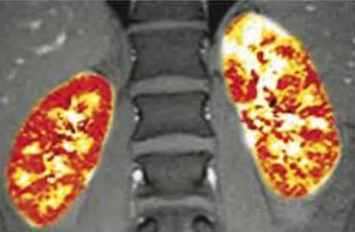
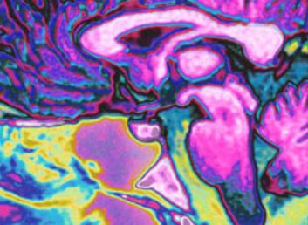
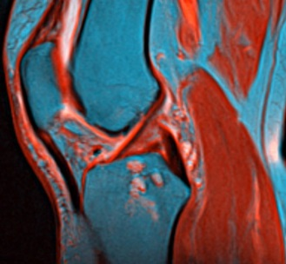
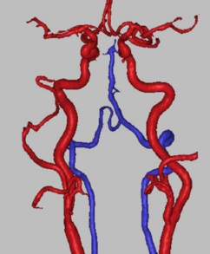
Что диагностируют с помощью МРТ?
Заболевания практически всех органов и систем

Slide 32
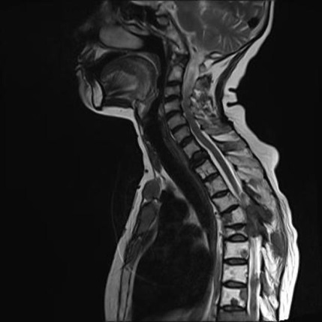
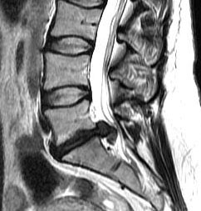
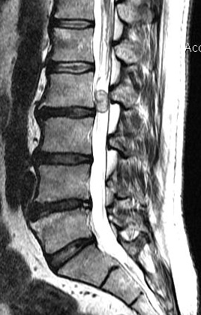
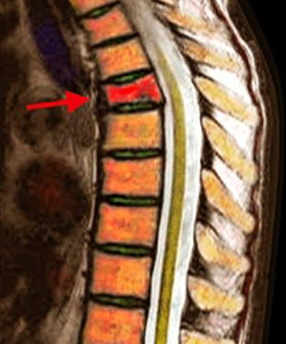
Зачем делать МРТ?
Чтобы выявить патологию
Чтобы провести дифференциальную диагностику, оценить степень поражения и наметить тактику лечения
Чтобы провести контроль после лечения

Slide 33
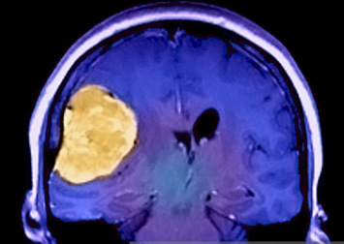
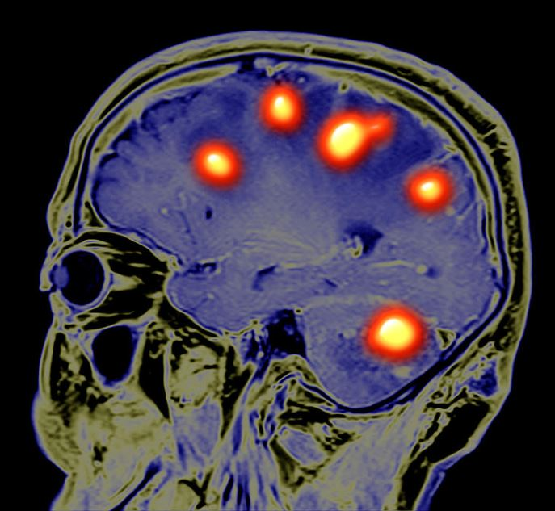
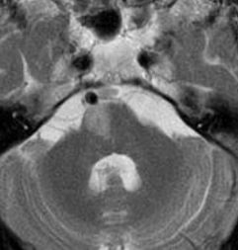
Опухоли и заболевания головного мозга
Астроцитома, эпендимома, стволовые опухоли, менингиомы
Инсульт и кровоизлияния
Рассеянный склероз и другие демиелинизирующие и инфекционные заболевания

Slide 34
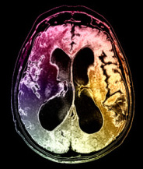
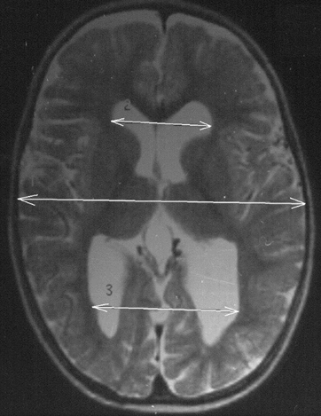
Гидроцефалия
Виды гидроцефалии:
Окклюзионная (препятствие ликворооттоку)
При аномалиях развития головного мозга (голопрозэнцефалия, шизэнцефалия и др,)
Приобретенная (при инфекциях)
Идиопатическая (Обычно врожденная)
При возрастных изменениях и нейродегенеративных заболеваниях
Часто сочетается с лейкомаляцией и может сочетаться с гипертензивными синдромами
(задней обратимой энцефалопатией, венозной гипертензией).

Slide 35
Возрастные изменения
Практически у всех лиц старше 65 лет встречаются мелкоочаговые перивентрикулярные изменения при МРТ. Они соответствуют естественному старению мозга. Такие очажки симметричны, гиперинтенсивны на Т2-взвешенных МРТ, типично локализуются в перивентрикулярном белом веществе, иногда базальных ганглиях, но не примыкают к желудочкам. Они всегда сочетаются:
С той или иной степенью атрофии мозга, что видно по расширению желудочков;
Снижением сигнала от скорлупы и хвостатого ядра за счет накопления железа;
Сглаженностью контрастности между белым и серым веществами мозга;
Точечными очажками ликворного сигнала в области базальных ганглиев, что соответствует расширенным пространствам Вирхова-Робена.
Перечисленные признаки принято обозначать термином “лейкоараиоз”. Очаговые изменения, видимо, отражают демиелинизацию и микроинсульты. Возможно, часть очагов представляет собой начальные стадии нарушений ишемического происхождения, что клинически проявляется в виде хронической недостаточности мозгового кровообращения (дисциркуляторной энцефалопатии).

Slide 36
Каскадная теория ДДЗП
Понятие нормы для позвоночника в МРТ изображении довольно условно. Считается, что диск в норме двояковыпуклый, пульпозное ядро светлое на Т2-зависимых МРТ изображениях, в центре может быть горизонтальная линия соединительной ткани.
Термин "дегенеративные изменения позвоночника" обобщает целый ряд заболеваний.
Клинические проявления дегенеративных процессов носят каскадный характер: дисфункция-нестабильность-восстановление стабильности. Патологоанатомические изменения в первую фазу в виде протрузии диска, разрушения хряща и артрита дугоотростчатых суставов могут приводить к болям в спине (или шее), обычно, локального типа. Вскоре наблюдается гипермобильность и напряжение мышц спины.

Slide 37
Артроз и синовиальные кисты
Дегенеративные изменения позвоночника включают группу изменений, приводящих к узости позвоночного канала и межпозвоночных отверстий. Спондилоартроз представляет собой дегенеративный артроз дугоотростчатых суставов с его гипертрофией и, нередко, формированием синовильных кист. МРТ позвоночника служит главным методом выявления спондилоартроза и, особенно, синовиальных кист. Синовиальные кисты типично расположены в поясничном отделе позвоночника. При МРТ поясничного отдела позвоночника пораженный сустав увеличен в размере и к нему примыкает осумкованное жидкостное образование. Дегенеративный спондилоартроз сочетается с остеофитозом и гипертрофией желтой связки, а также с ретролистезом позвонков.

Slide 38
Грыжи дисков
Грыжи дисков - общий термин, отражающий смещение диска. Грыжи по направлению бывают:
в тело позвонка - грыжи Шморля (хрящевые узлы)
передние и передне-боковые
задние
медиальные (срединные)
парамедиальные (около середины)
фораминальные (боковые)
экстрафораминальные («очень» боковые)
Грыжи Шморля наблюдаются свыше, чем у 40% населения, причём в большинстве они бессимптомны. Появление грыж Шморля отражает нарушение целостности замыкательных пластинок вследствие их слабости. Особенно типичны грыжи Шморля для болезни Шейермана-Мау и дисгормональной спондилопатии (остеопороз).

Slide 39
Рецидивные боли после удаления грыжи диска
У части пациентов после операции дискэктомии в разные сроки возникают рецидивные боли. В зарубежной литературе такое состояние обозначается термином “failed back surgery syndrome (FBSS)”, то есть синдром неудачных операций. Частота этого синдрома составляет 10-40%.
Главные причины – адгезивный арахноидит с последующим развитием эпидурального фиброза и рецидивная грыжа.

Slide 40
МРТ коленного сустава
Наиболее частыми причинами болей в колене у взрослых являются дисфункция коленной чашечки, травма (разрывы связок и менисков), остеоартрит, бурсит (синовит), киста Бейкера, воспалительный артрит.

Slide 41
МРТ плечевого сустава
Диагностика повреждений суставной губы (Банкарта)
Диагностика разрывов вращательной манжеты плеча
Диагностика артрозов и артритов
МРТ локтевого сустава
Диагностика эпикондилитов

Slide 42
МРТ тазобедренных суставов
Диагностика и стадирование остеоартритов
Диагностика асептических некрозов
Диагностика болезни Пертеса

Slide 43
Голеностопный сустав и стопа
Травма – разрывов связок (таранно-малоберцовые, реже дельтовидная)
Импинджмент синдром
Бурситы
Разрыв или утолщение Ахиллова сухожилия
Деформирующие артрозы и остеоартриты
Плантарный фасциит
Тоннельные синдромы
Неврома Мортона
Опухоли костей и мягких тканей

Slide 44
Основы ультразвуковой диагностики
Впервые применение ультразвука с диагностическими целями было осуществлено австрийским психиатром Karl Dussik в 1942 году.
эффективность
относительная дешевизна
простота применения
безвредность

Slide 45
Принцип ультразвукового метода
Ультразвук (УЗ) как и свет или рентгеновское излучение представляет собой волну. Как любая волна она имеет определённую длину и ширину. Скорость УЗ постоянна для каждой среды. Под действием УЗ волны наблюдается колебание частиц среды, через которую он проходит. Чем плотнее среда, тем выше её акустический импеданс, то есть отношение звукового давления к колебательной скорости. Чем больше разница акустических импедансов тканей, тем больше отражается УЗ на границе сред. Именно свойство отражения УЗ используется для диагностики. Коэффициент отражения называется эхогенностью ткани.
Помимо свойства отражения используется допплеровский эффект, то есть сдвиг частоты между принимаемым и передаваемым УЗ импульсами. На доплеровский сдвиг влияют скорость кровотока, излучаемая частота и угол ввода луча. Благодаря доплеровскому эффекту имеется возможность изучать гемодинамику.

Slide 46
Главные области применения ультразвукового метода
УЗ диагностика в настоящее время служит главным амбулаторным методом, с которого начинается лучевое обследование внутренних органов – печени, желчного пузыря, поджелудочной железы, селезёнки, а также почек.
В эндокринологии УЗИ позволяет выявлять различную патологию щитовидной железы и надпочечников.
Вместе с маммографией, которая является ведущим методом в скрининге патологий молочных желёз.
Обследования беременных женщин является обязательной процедурой для установления сроков беременности, различных отклонений протекания беременности и ранней внутриутробной диагностики пороков развития плода.

Slide 47
Главные области применения ультразвукового метода
В офтальмологии для изучения сред глаза и тканей орбиты.
В неврологии - нейросонография и интраоперационный контроль
В кардиологии – эхокардиография, в том числе трансэзофагеальная
Для исследования малого таза у мужчин и женщин, в том числе с использованием внутриполостных датчиков
УЗ диагностика сосудов осуществляется в реальном времени, демонстрируя не только просвет сосуда, но и его стенки, морфологию атеросклеротической бляшки и, что наиболее важно, даёт показатели кровотока.

Slide 48
Наши сайты
mri-kholin.ru
mrtspb.info
mrtktspb.ru

